Slide 1
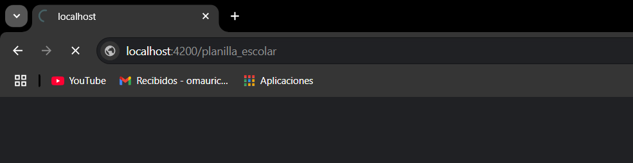
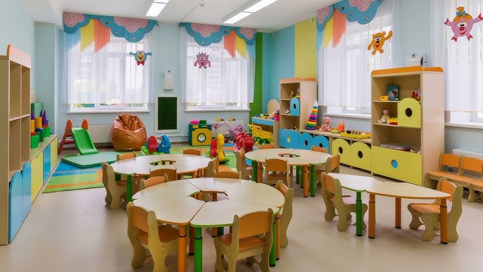
Planilla_escolar Administrador Profesores Estudiantes
Noticias
Echa un vistazo al nuevo salón para infantes ……

Slide 2

Planilla escolar Administrador Profesores Estudiantes

Slide 3

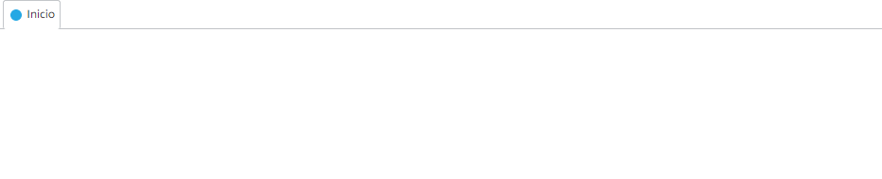


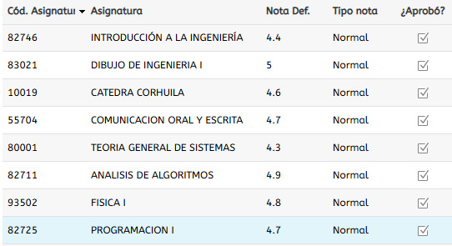

Planilla escolar Administrador Profesores Estudiantes
Administrador T-800
ROL
Iván Duque Márquez
Registrar
Eliminar
Actualizar
ver
Noticias

Slide 4
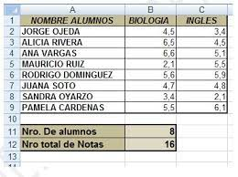
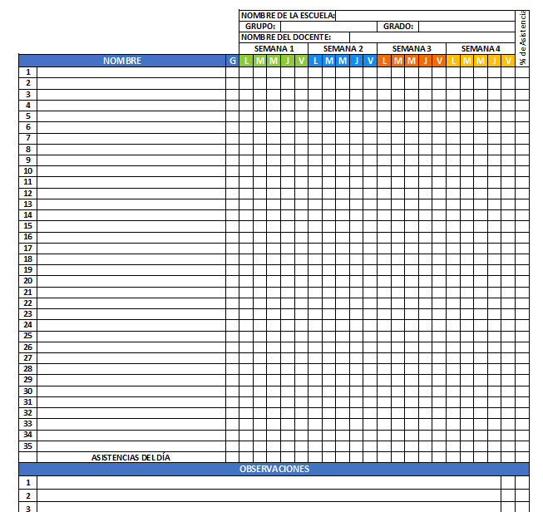
Planilla escolar Administrador Profesores Estudiantes
Profesor 33-12
NOTA POR CURSO
ASISTENCIA DE ESTUDIANTES
Jesús Ariel Gonzales
Registrar Asistencia
subir Notas
Cursos

Slide 5
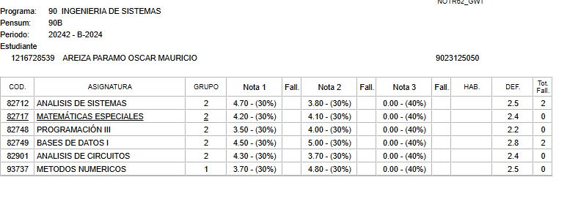
Planilla escolar Administrador Profesores Estudiantes
Alumno C - 137
Angie Valentina Flores
Ver notas

